Slide 1
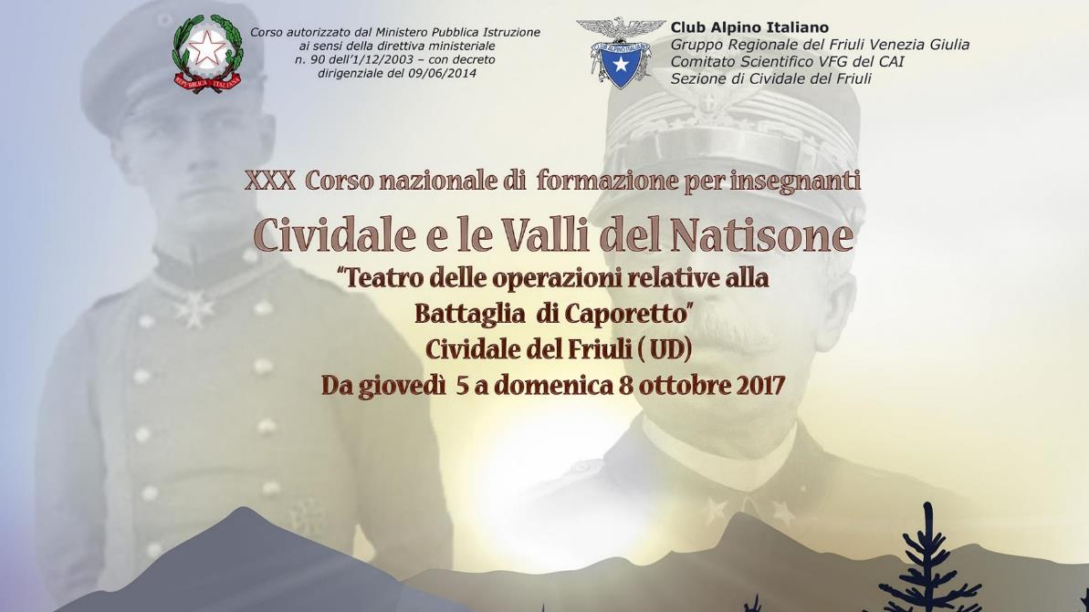

Slide 2
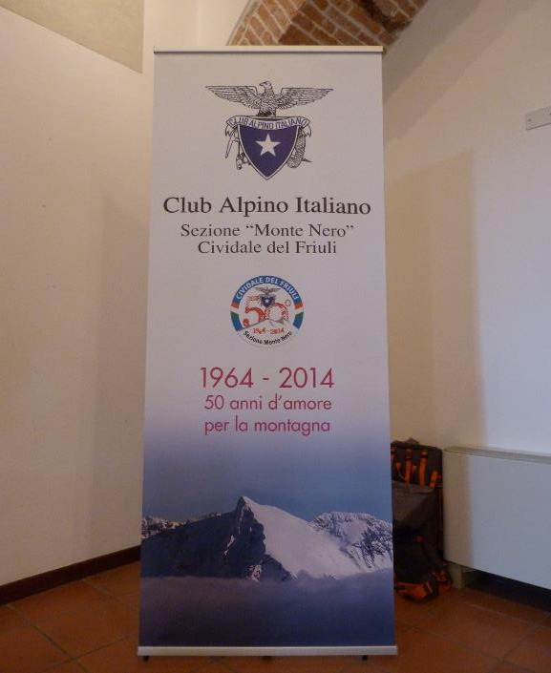

XXX corso nazionale di formazione per insegnanti
“Cividale e le Valli del Natisone”
Giovedì 5 ottobre 2017
Sala del complesso di
S. Francesco
Apertura del corso

Slide 3
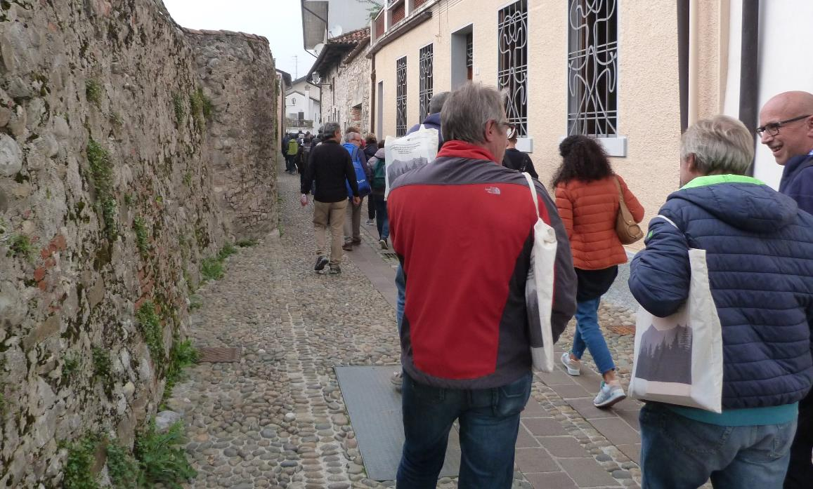

Slide 4
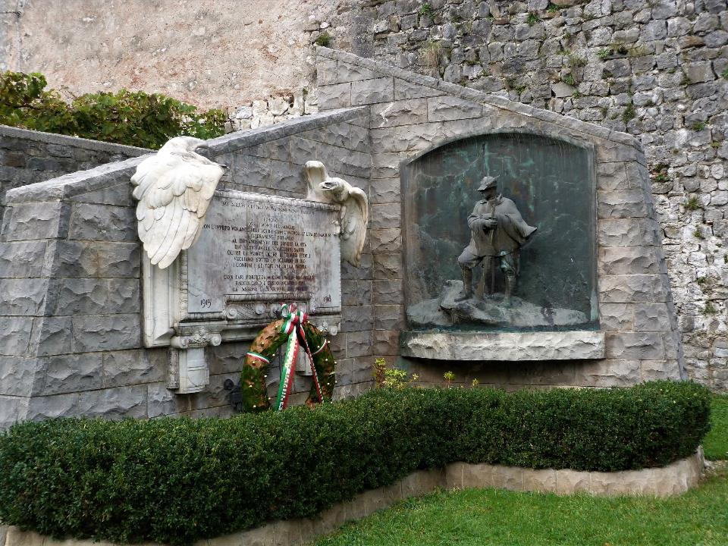
XXX corso nazionale di formazione per insegnanti
“Cividale e le Valli del Natisone”
Giovedì 5 ottobre 2017
Monumento ai Battaglioni «Cividale» "Val Natisone" e "Monte Matajur"

Slide 5
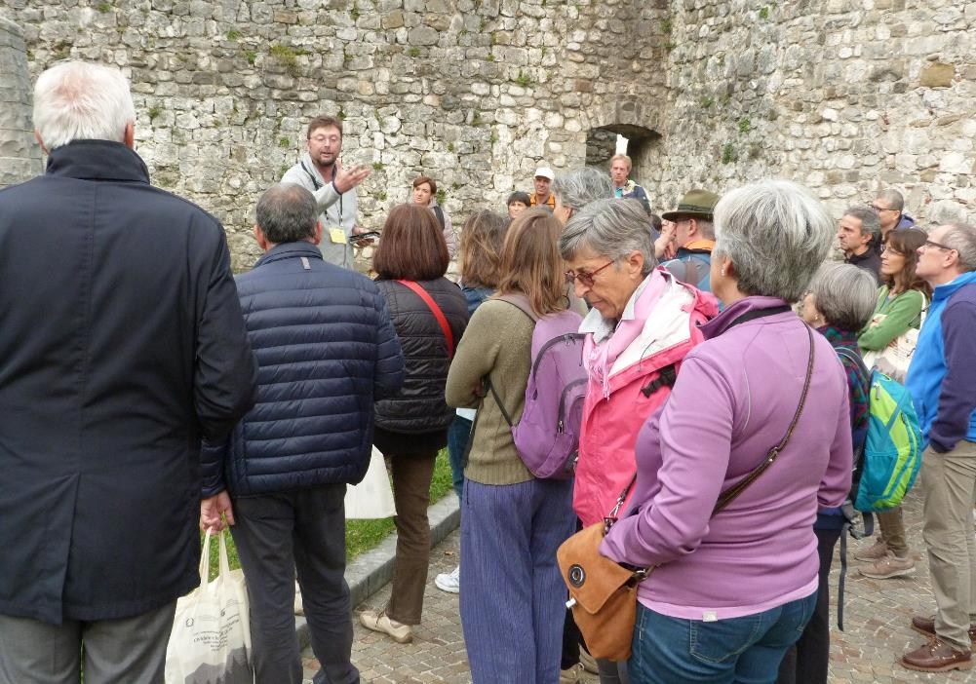
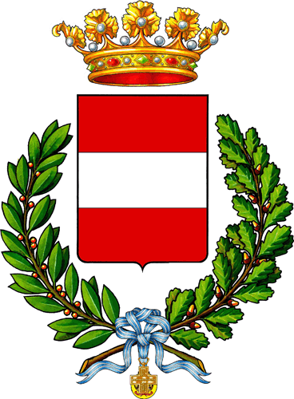

Slide 6
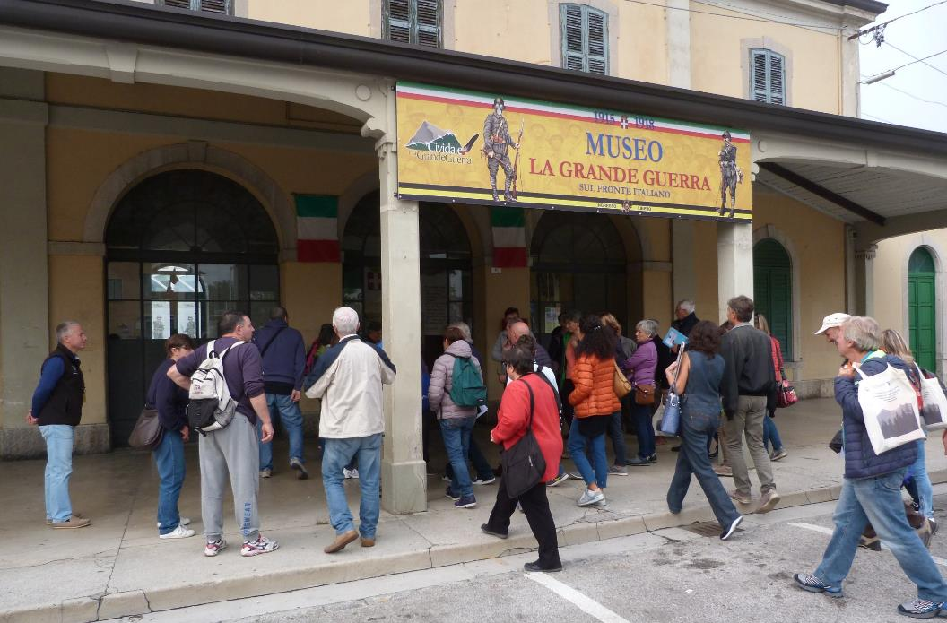

Slide 7
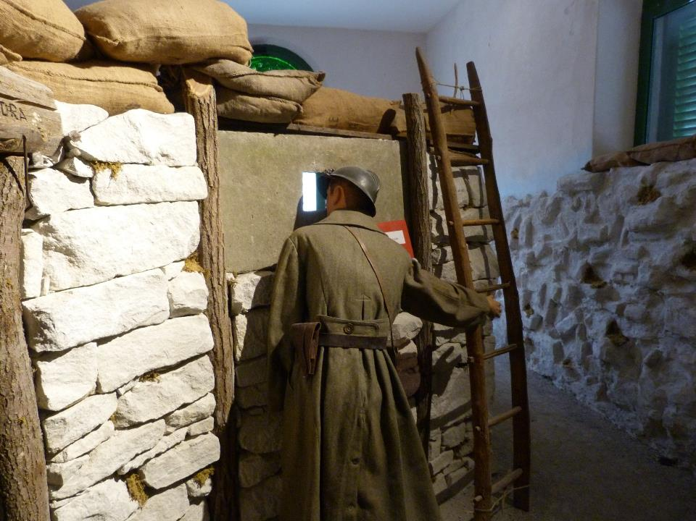
XXX corso nazionale di formazione per insegnanti
“Cividale e le Valli del Natisone”
Giovedì 5 ottobre 2017
Visita al Museo della Grande Guerra

Slide 8
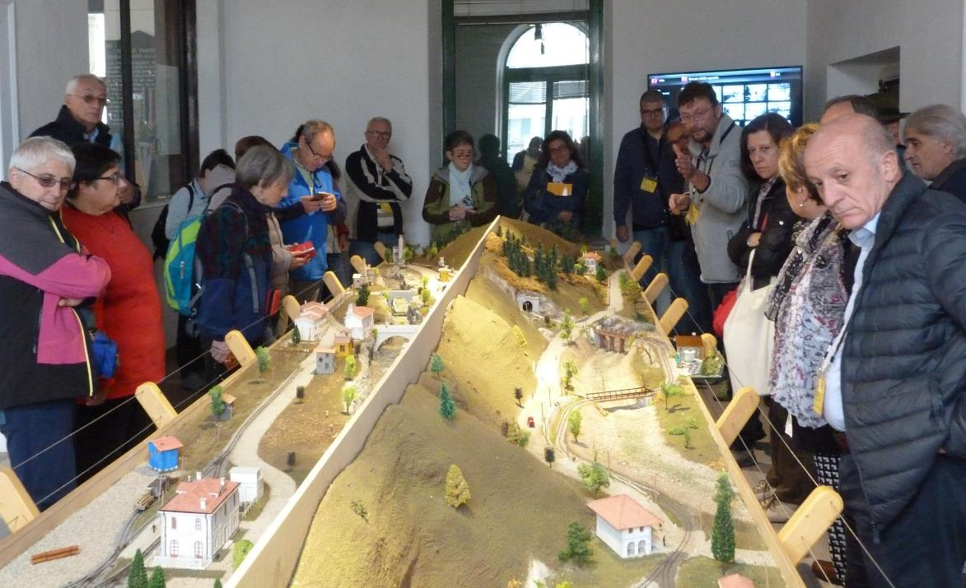

Slide 9
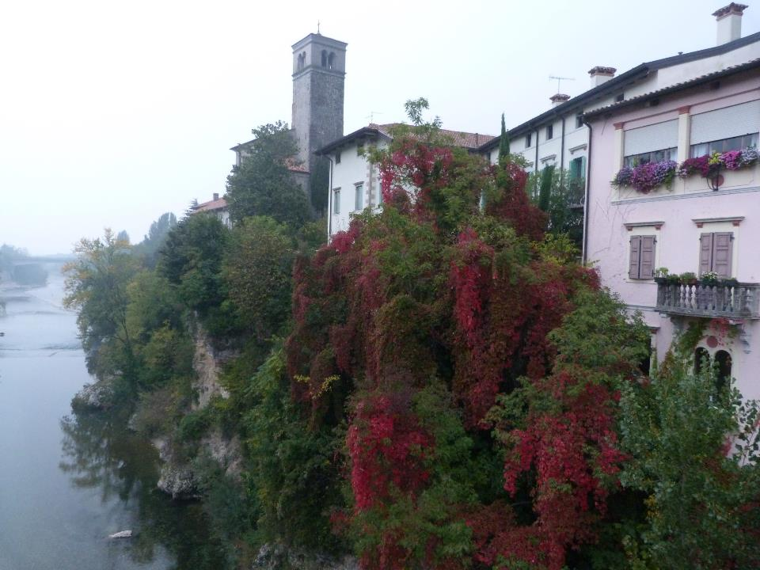
XXX corso nazionale di formazione per insegnanti
“Cividale e le Valli del Natisone”
Giovedì 5 ottobre 2017
Visita al centro storico di Cividale del Friuli

Slide 10
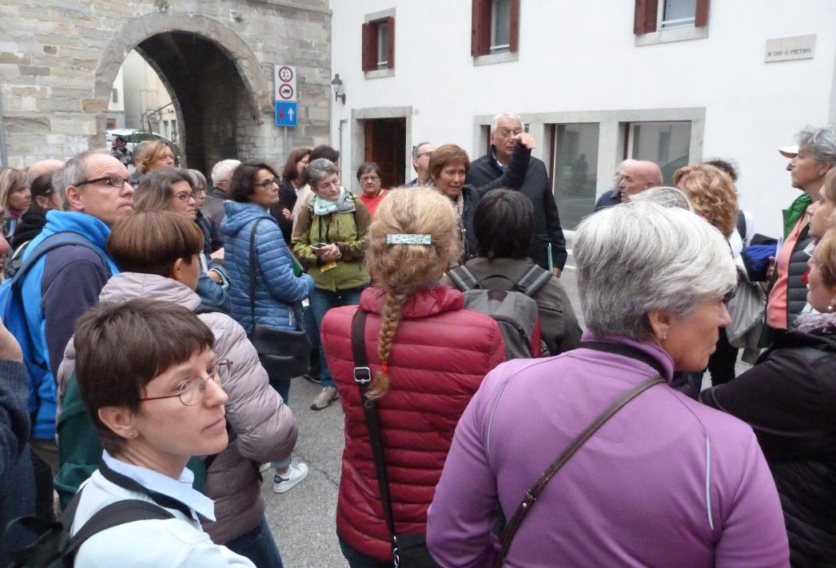

Slide 11
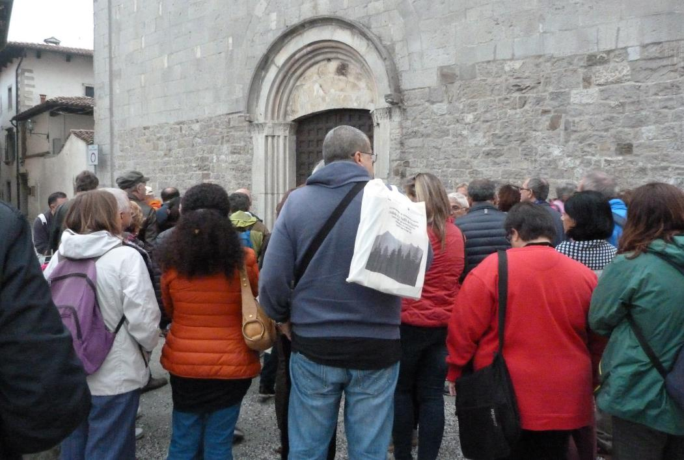

Slide 12
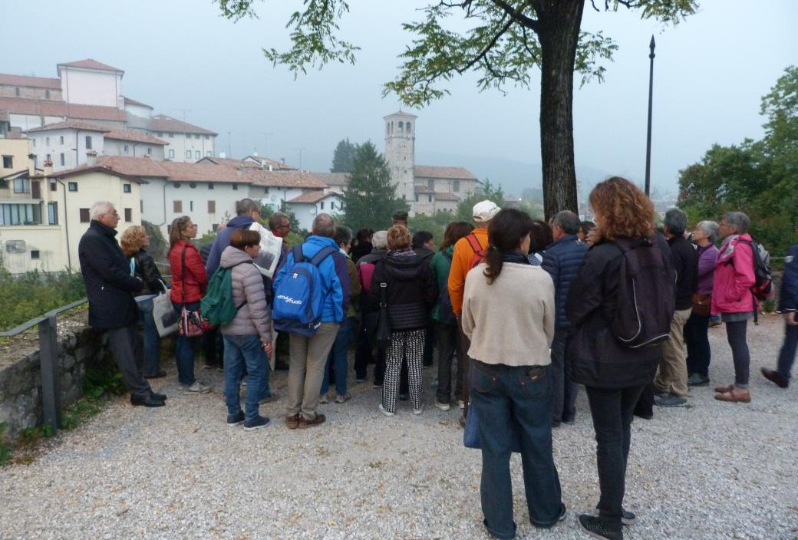

Slide 13
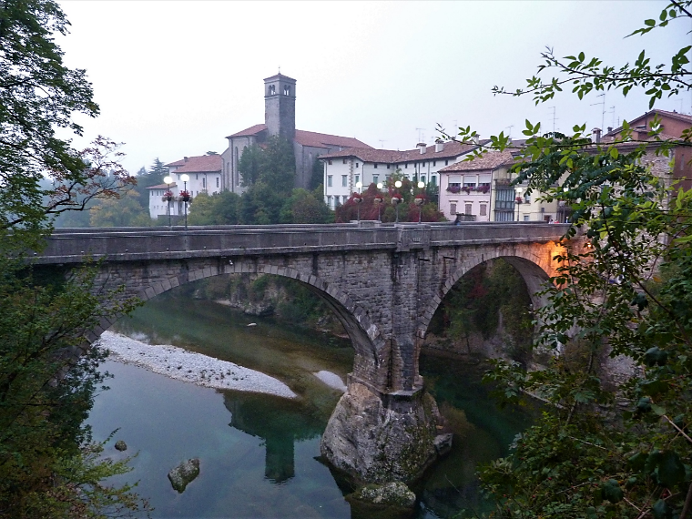
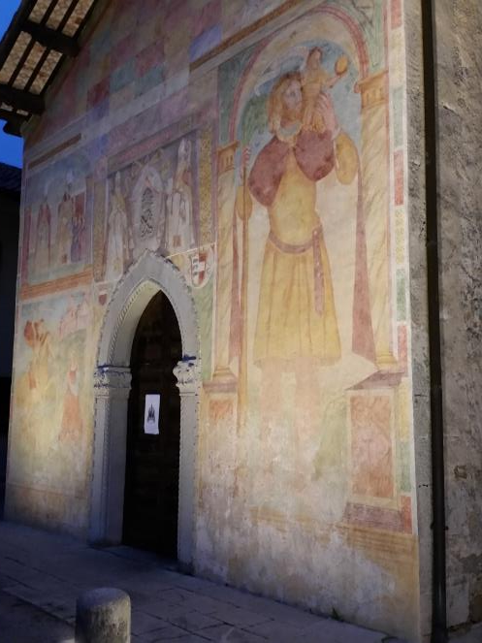

Slide 14
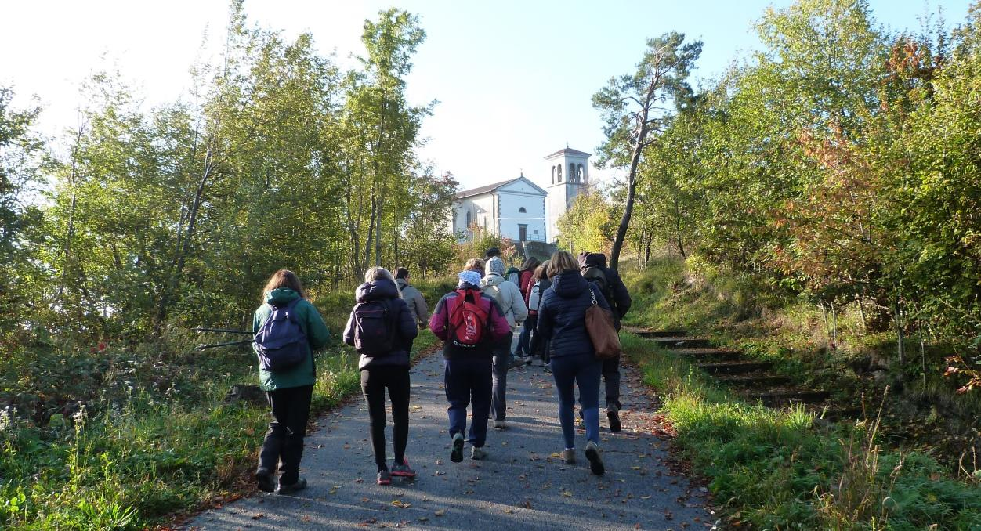
XXX corso nazionale di formazione per insegnanti
“Cividale e le Valli del Natisone”
Venerdì 6 ottobre 2017
San Volfango

Slide 15
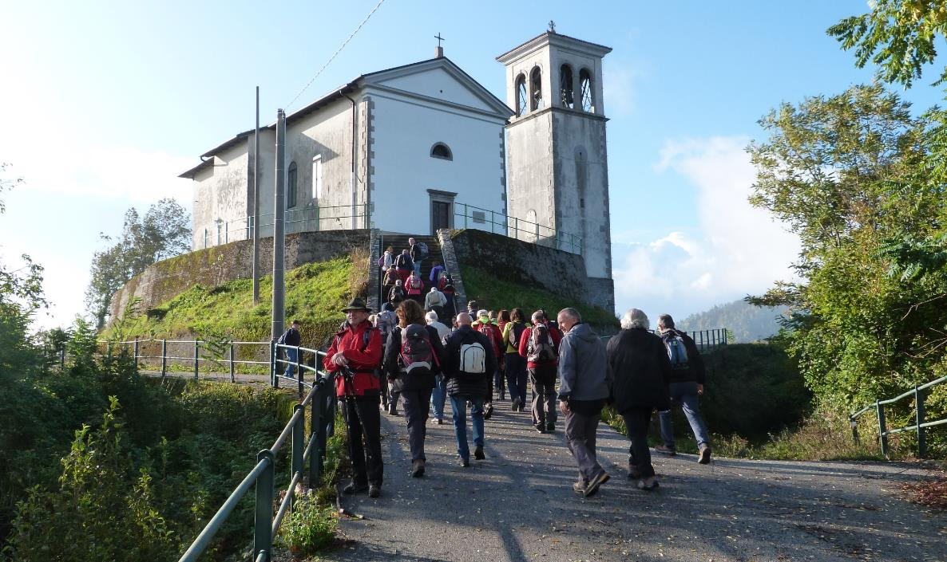

Slide 16
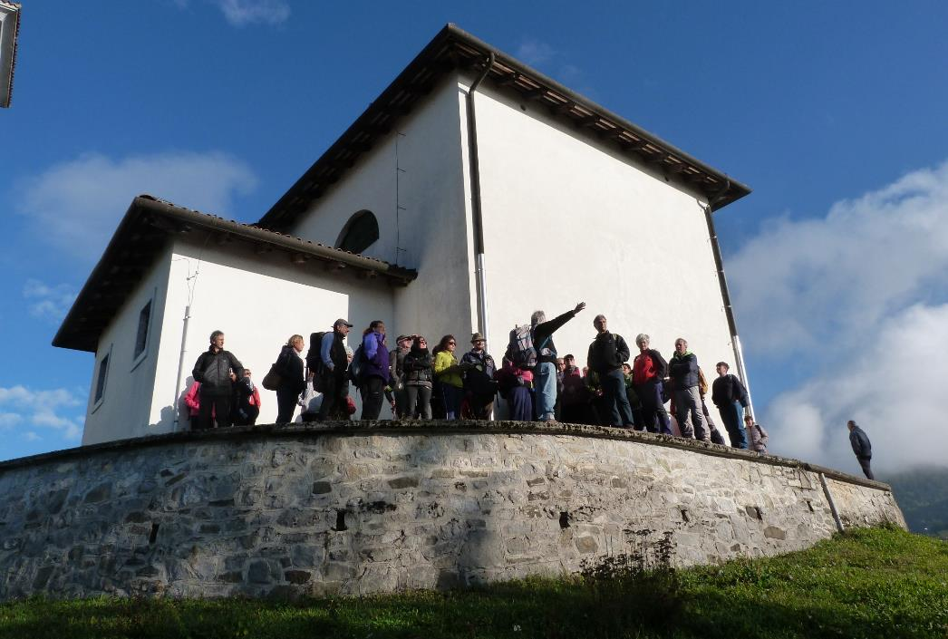
San Volfango
In questa piccola frazione del Comune di Drenchia, è possibile visitare i resti del Cimitero di Guerra che raccoglieva le spoglie di più di cinquecento caduti italiani. Dismesso nel primo dopoguerra, le salme sono state trasferite nel Tempio Ossario di Udine. Conserva il recinto e la scalinata che porta all’imponente piramide centrale. Qui riposò fino al 1923 anche l’alpino friulano Riccardo Giusto del Battaglione Alpini Cividale, il primo caduto italiano della Grande Guerra.

Slide 17
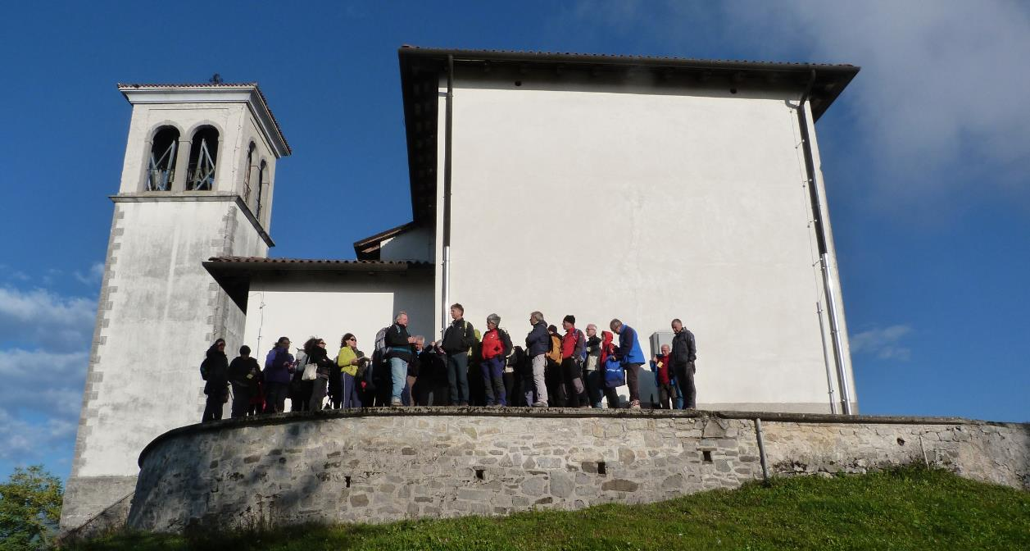

Slide 18
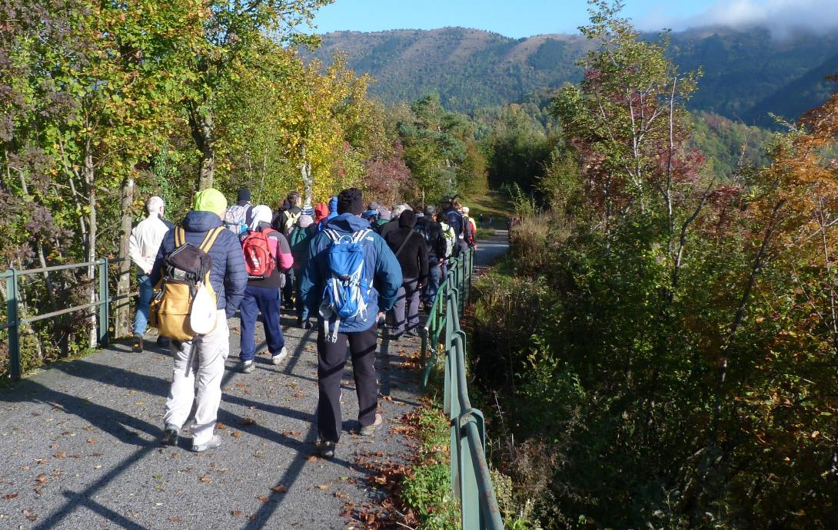

Slide 19
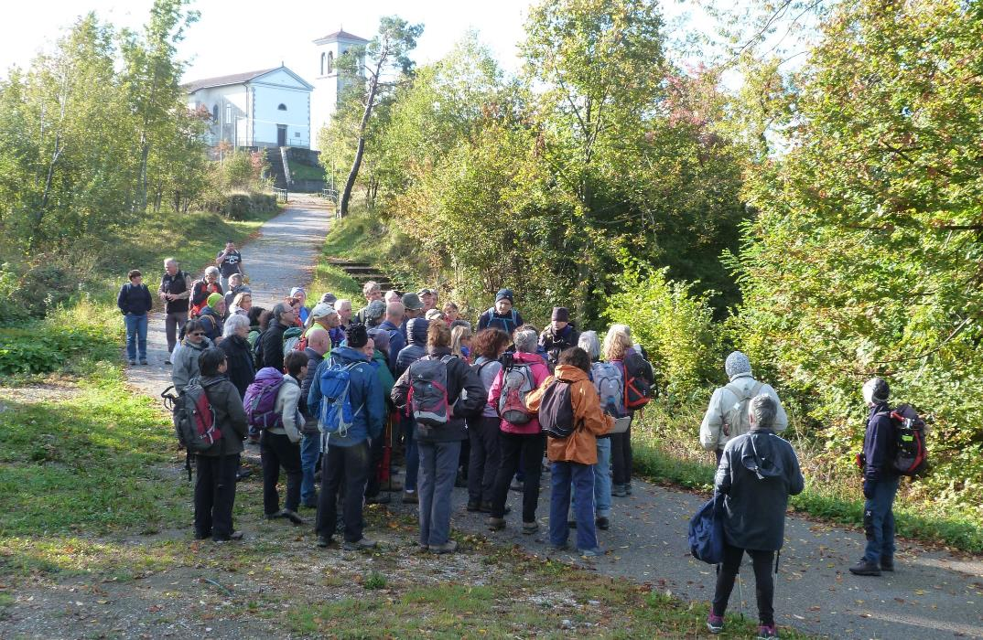

Slide 20
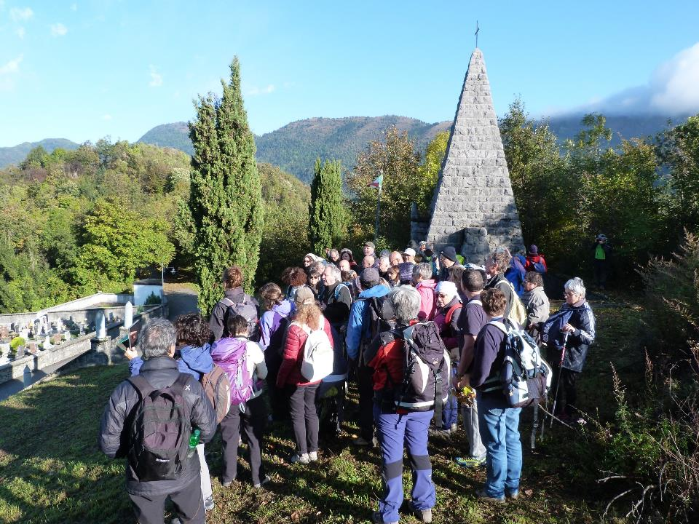
XXX corso nazionale di formazione per insegnanti
“Cividale e le Valli del Natisone”
Venerdì 6 ottobre 2017
Monumento ai Caduti di San Volfango

Slide 21
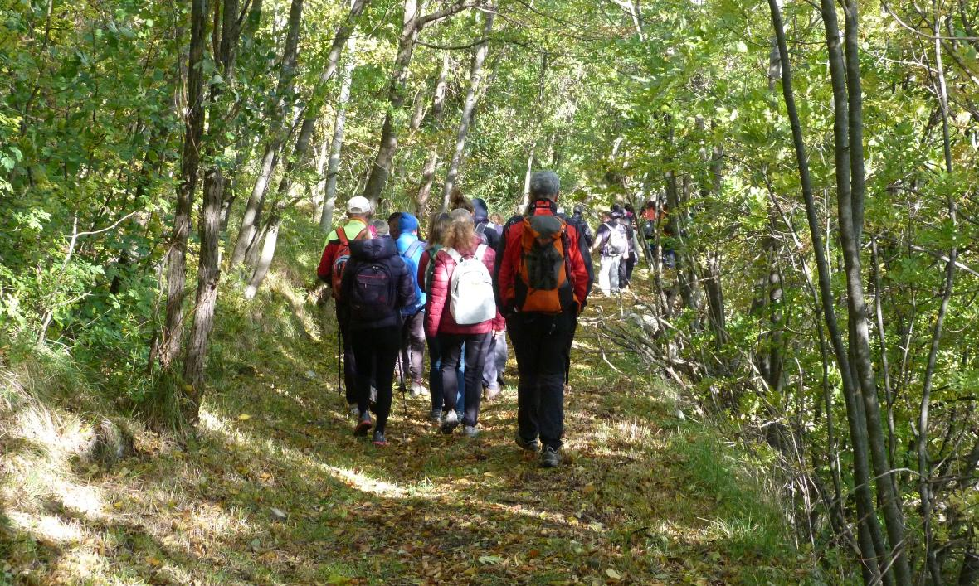

Slide 22
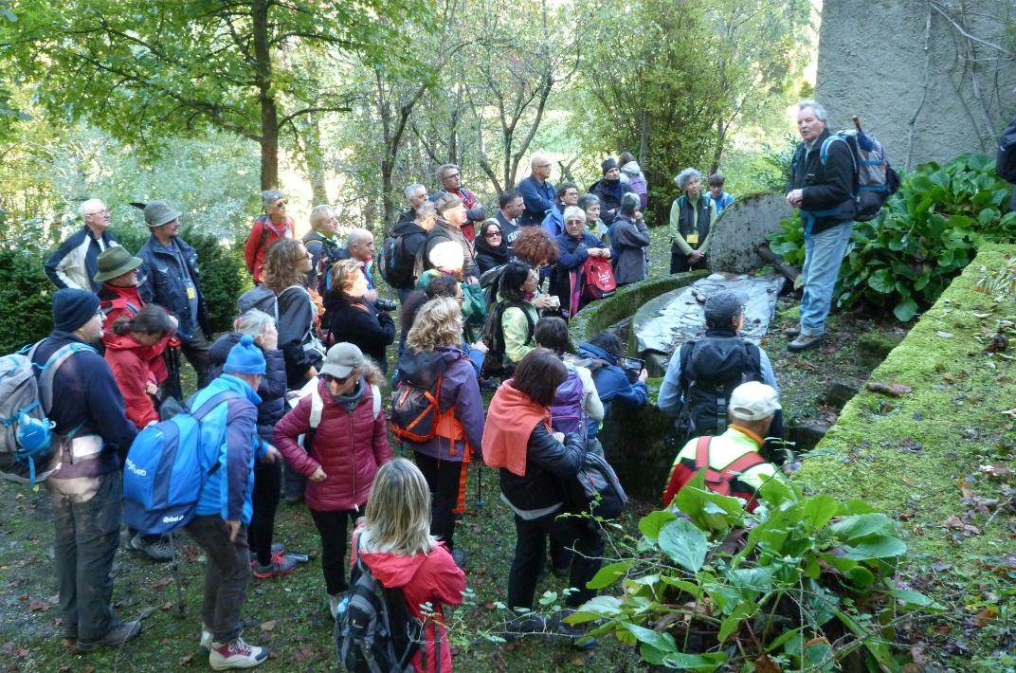

Slide 23
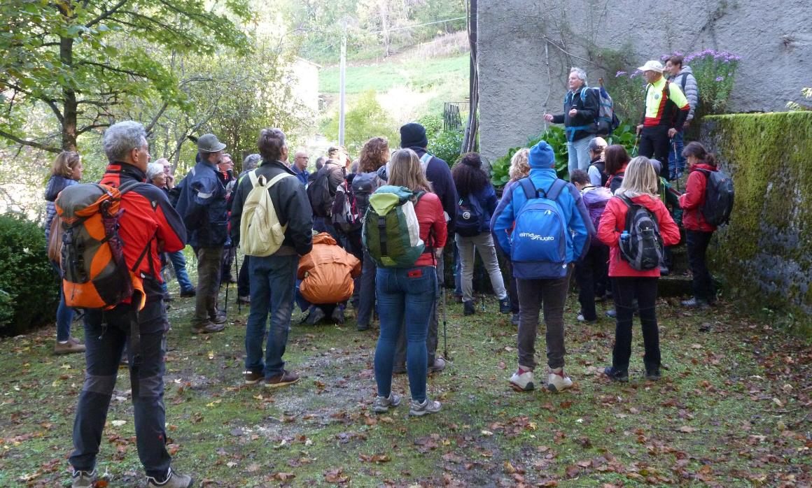

Slide 24
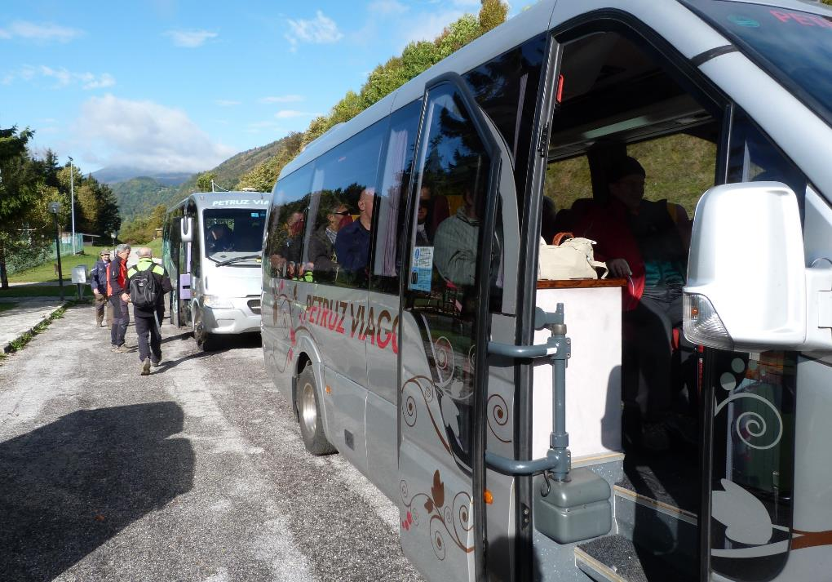

Slide 25
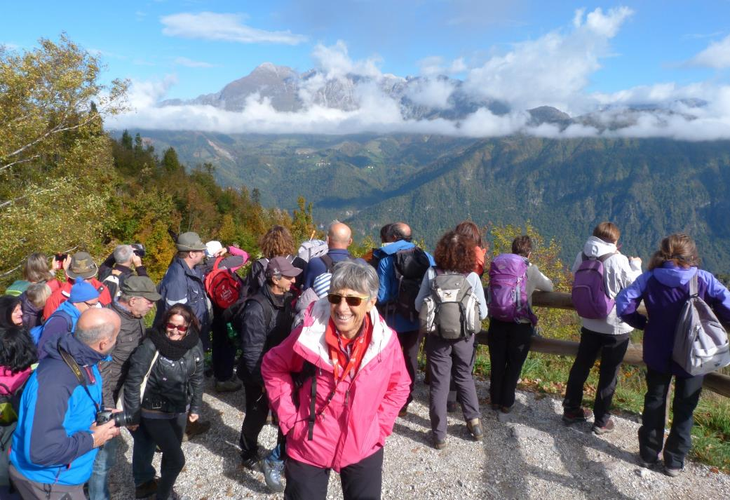
XXX corso nazionale di formazione per insegnanti
“Cividale e le Valli del Natisone”
Venerdì 6 ottobre 2017
Passo Zagradan

Slide 26
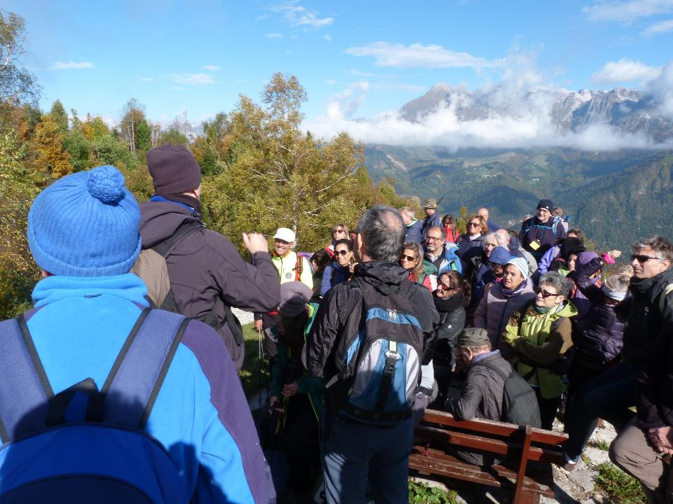
Dorsale del Kolovrat
Ritenuta una barriera quasi inespugnabile, fu rafforzata con un doppio sistema difensivo articolato per capisaldi: quello di Monte Piatto- Pod Klabuk verso nord-est e quello di Monte La Cima-Clabuzzaro verso sud-est. La dorsale da un lato era un ottimo spalto per il tiro dell’artiglieria verso le linee austro-ungariche poste sull’altra sponda dell’Isonzo, dall’altro avrebbe permesso un’efficace difesa in caso di sfondamento avversario.
Nel corso della 12ª Battaglia dell’Isonzo (Battaglia di Caporetto) iniziata il mattino del 24 ottobre 1917, lo slancio offensivo iniziale delle truppe della 14ª Armata austro-germanica portò al cedimento e all’aggiramento di diversi tratti delle linee difensive italiane di questo settore.
La perdita definitiva del Pod Klabuk, avvenuta il 25 ottobre 1917 nonostante l’eroica resistenza del presidio italiano, fece collassare tutto il sistema difensivo di questa zona aprendo le porte alla penetrazione nemica verso Cividale.

Slide 27
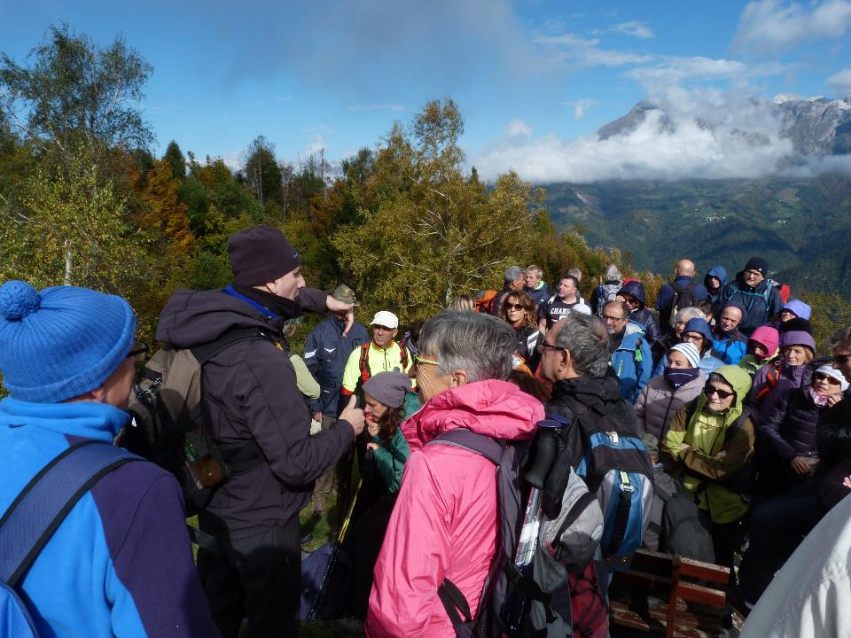


Slide 28
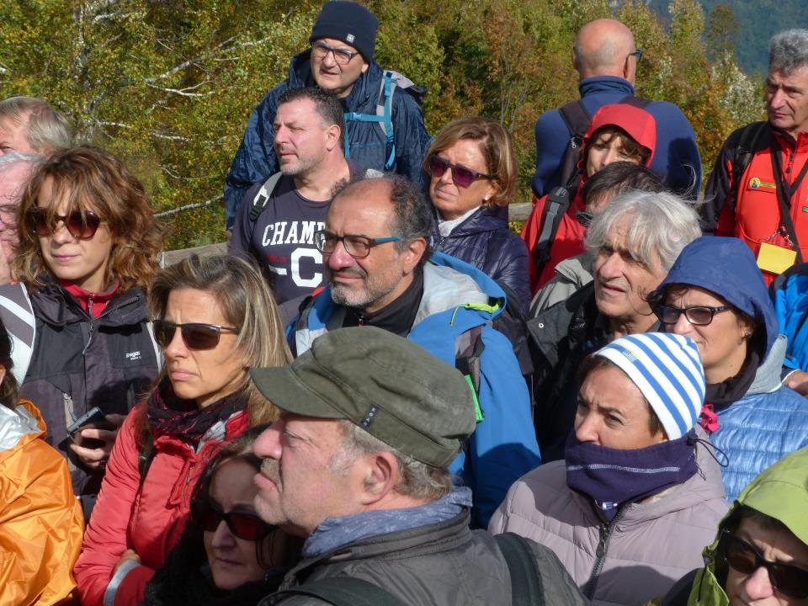

Slide 29
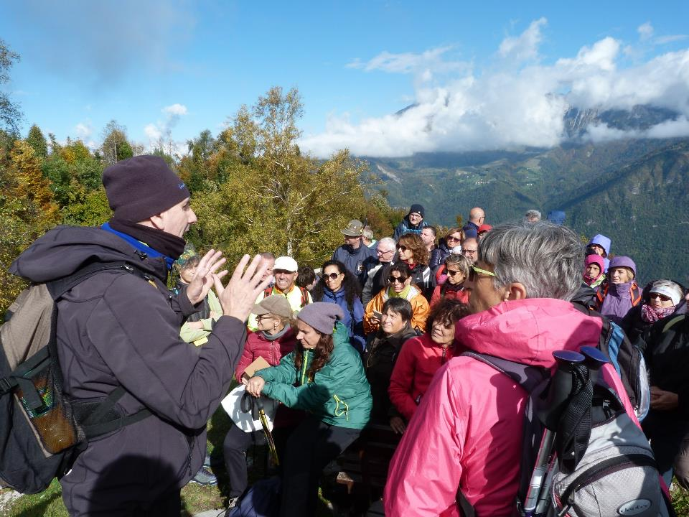

Slide 30
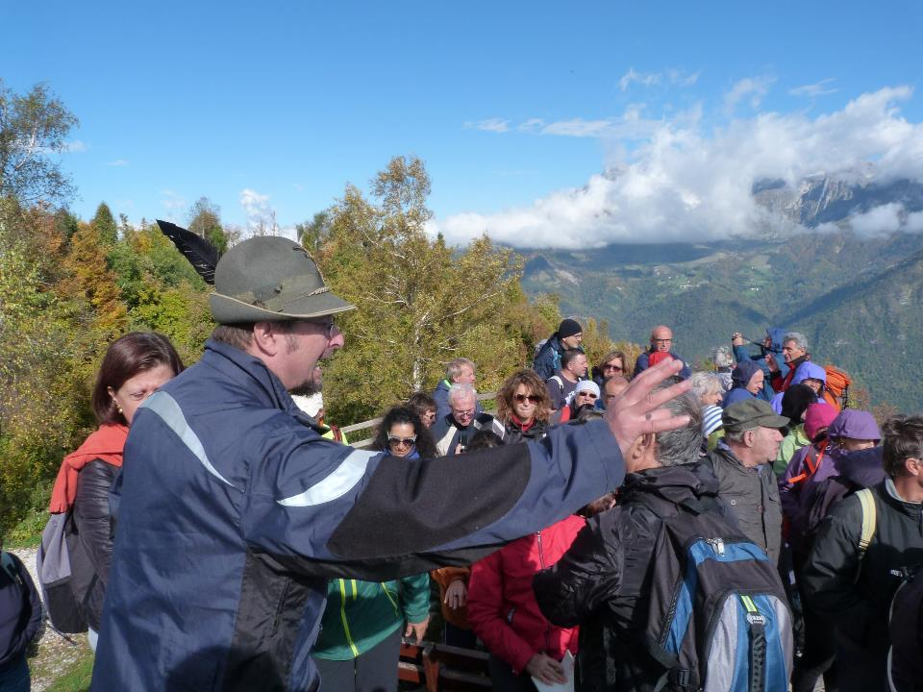

Slide 31
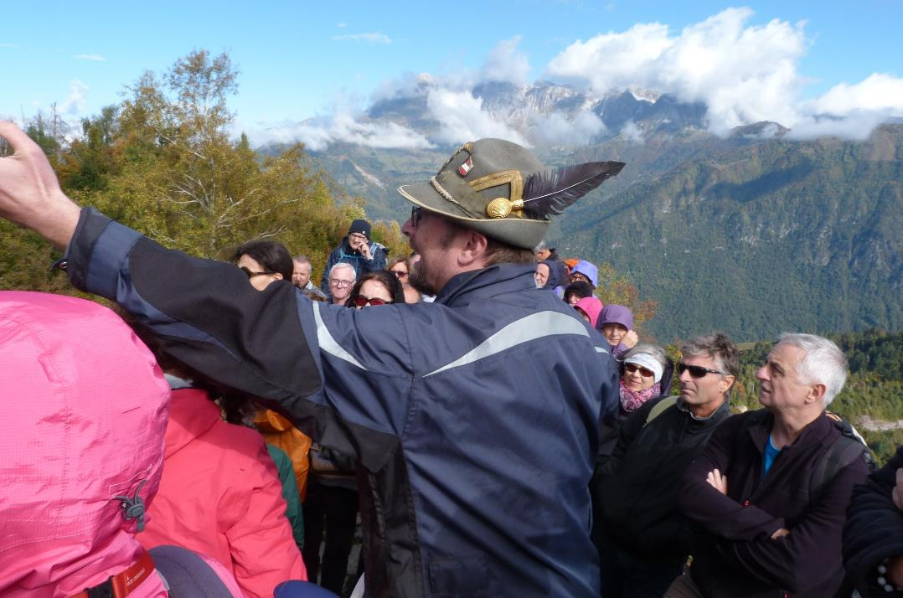

Slide 32
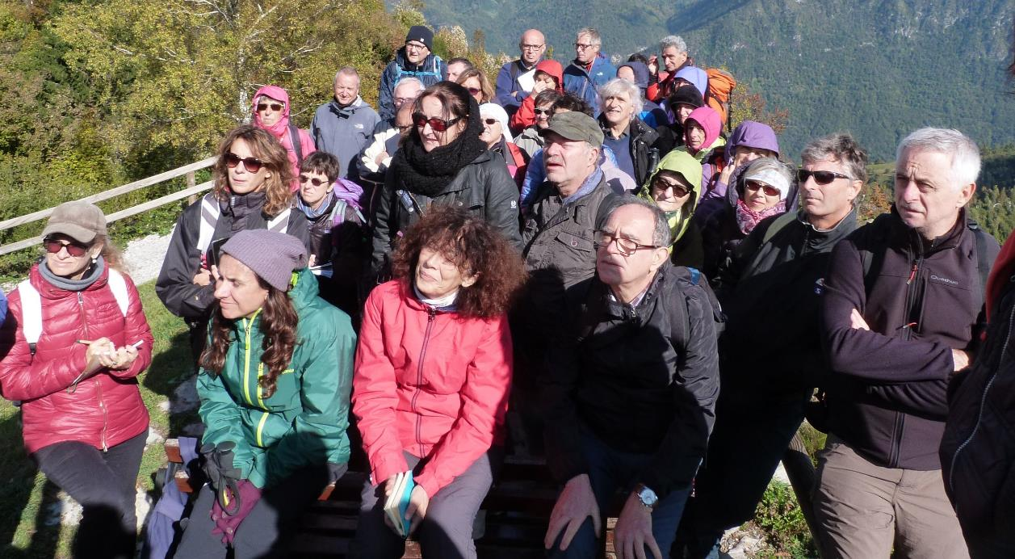

Slide 33
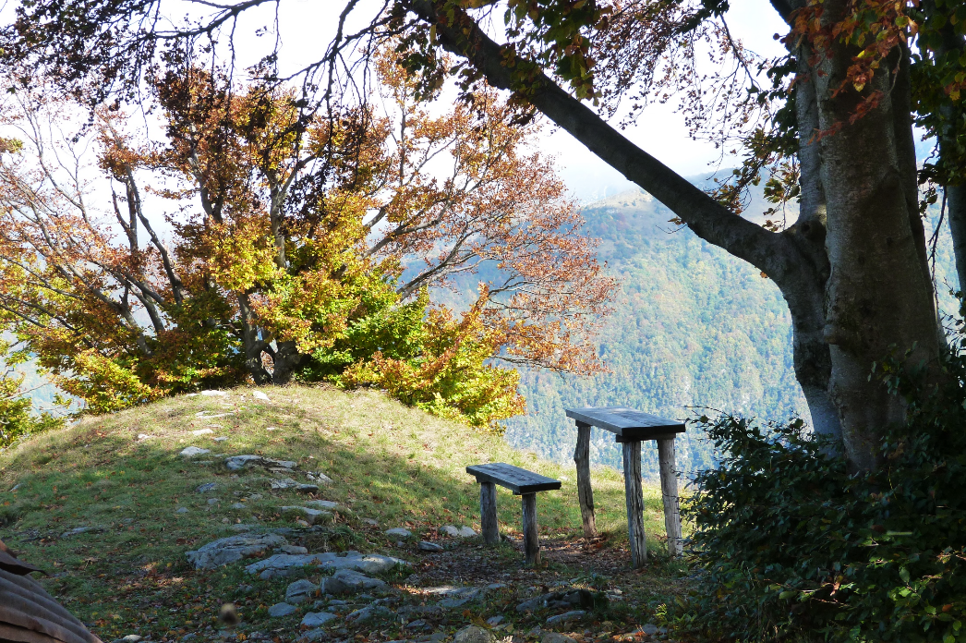
XXX corso nazionale di formazione per insegnanti
“Cividale e le Valli del Natisone”
Venerdì 6 ottobre 2017
Dorsale del Kolovrat, Museo all’aperto, Monte Klabuk

Slide 34
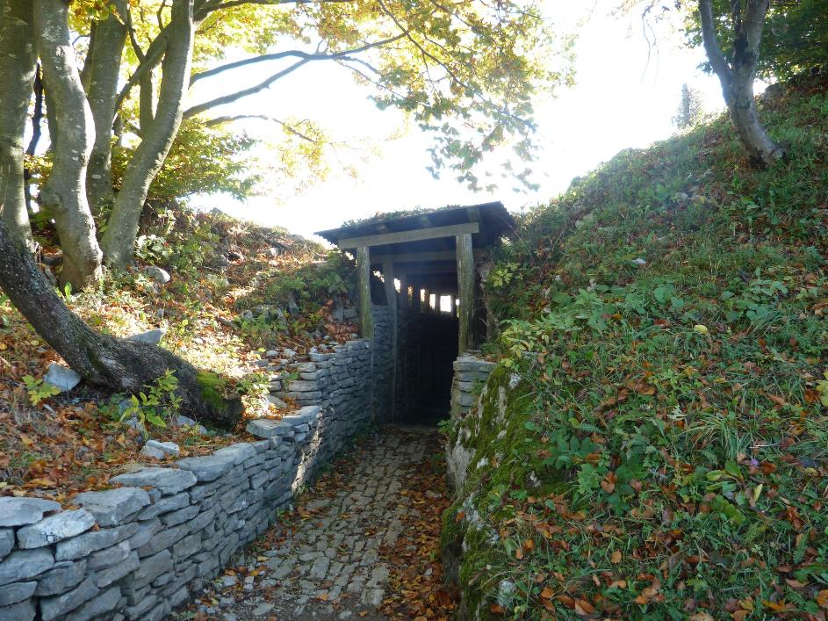
Nell’area circostante la cima del Na Gradu/Pod Klabuk (1114 m.), la fondazione “Poti miru v Posočju” (sentieri di pace nell’Isontino), utilizzando anche materiali originali reperiti nell’area, ha ripristinato parte delle trincee, camminamenti e dei ricoveri della linea fortificata italiana che aveva il compito di difendere il Passo Zagradan; molto interessante è la scala a chiocciola che collega una postazione blindata con una caverna sottostante. La visita al museo è particolarmente interessante poiché permette di osservare i diversi tipi di fortificazioni italiane dell’epoca bellica e di osservare i diversi materiali utilizzati per la loro realizzazione: graticci, reti in metallo per rinforzare le scarpate, travi di legno e lamiera ondulata.

Slide 35
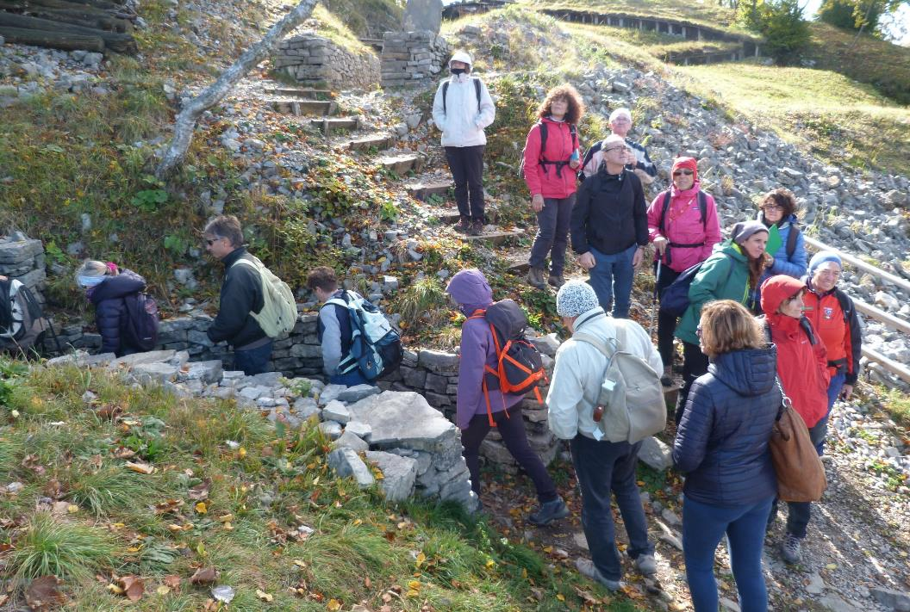

Slide 36
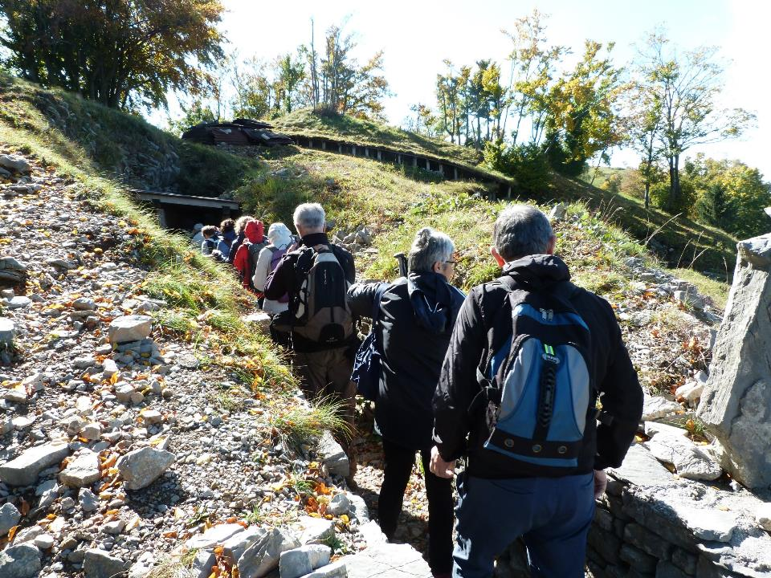

Slide 37
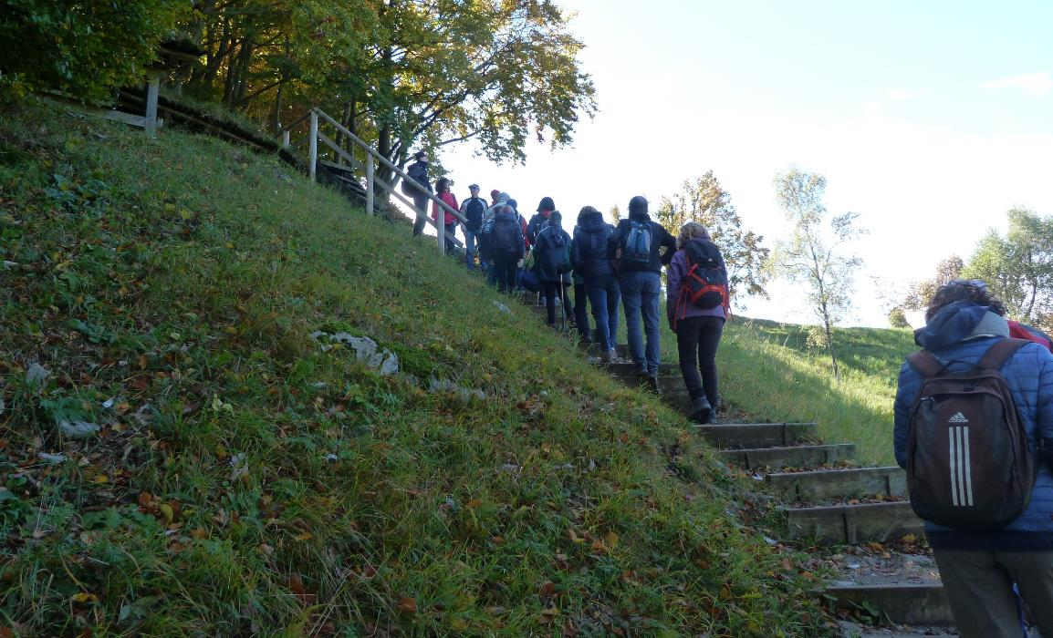

Slide 38
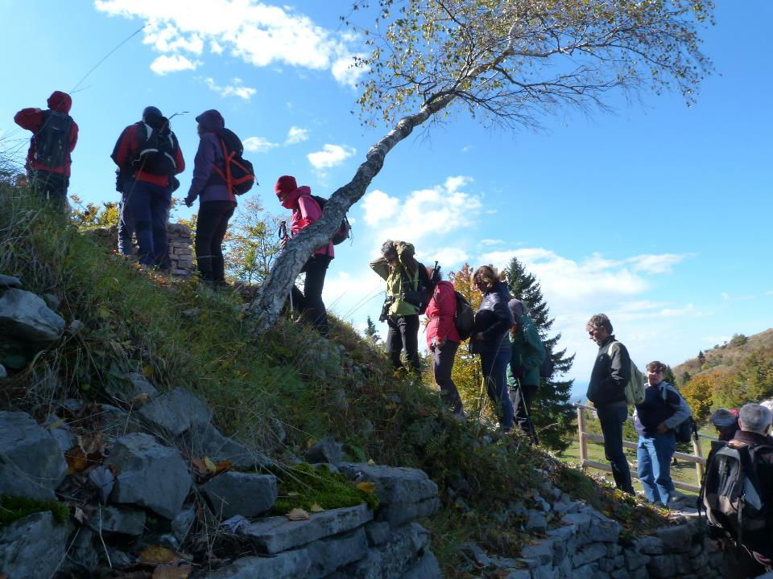

Slide 39
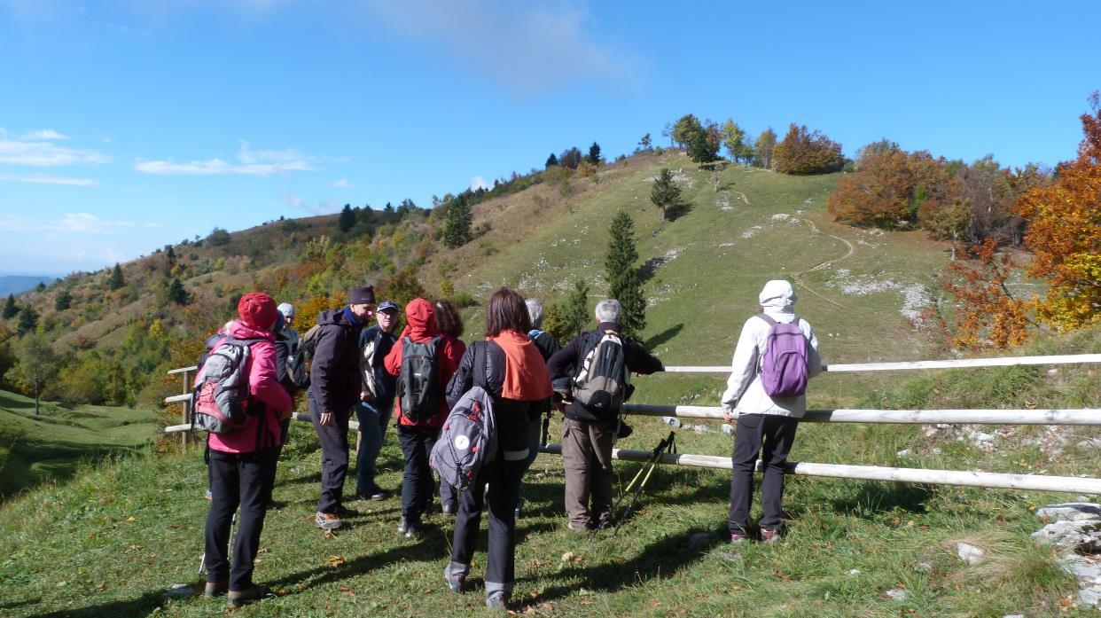

Slide 40
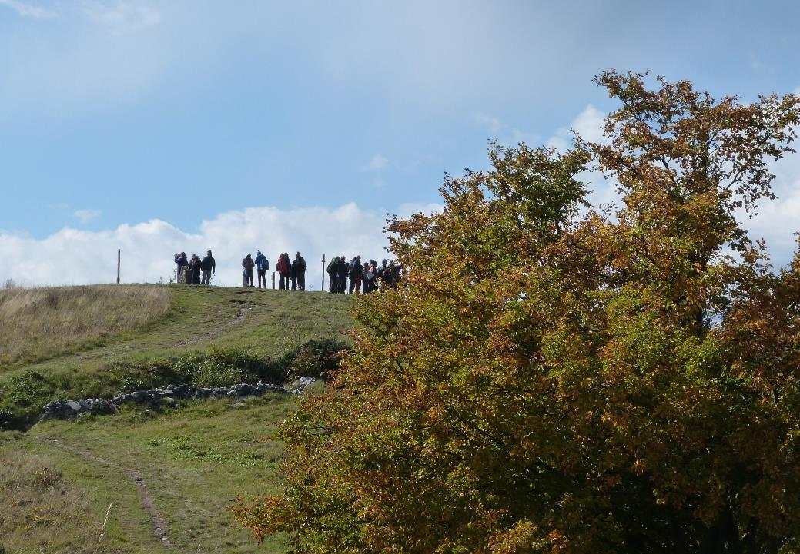

Slide 41
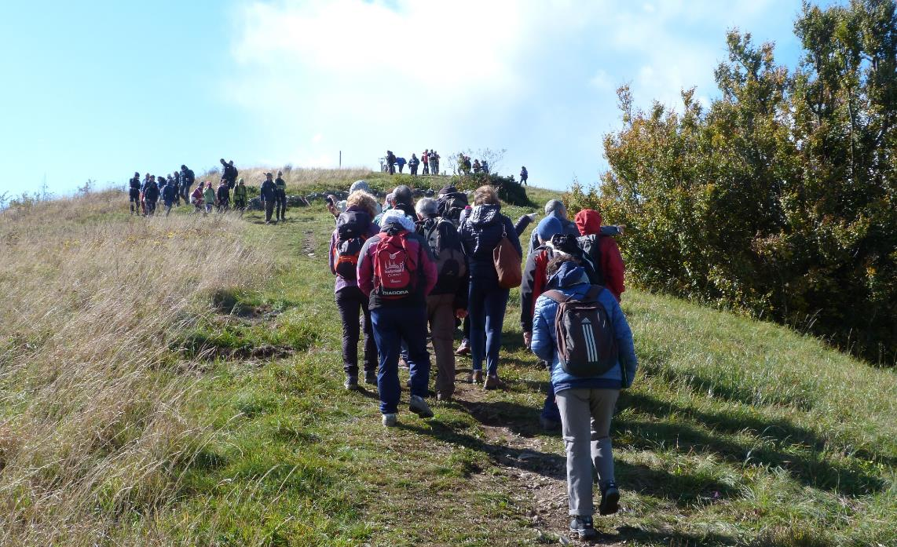

Slide 42
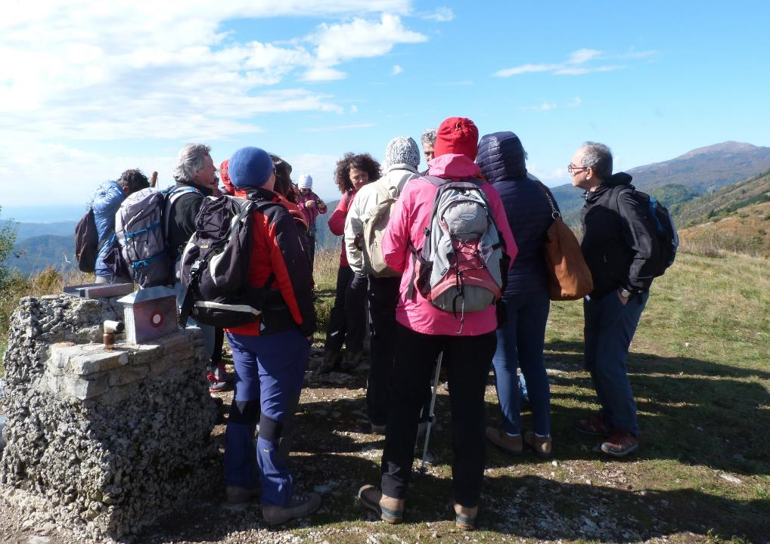

Slide 43
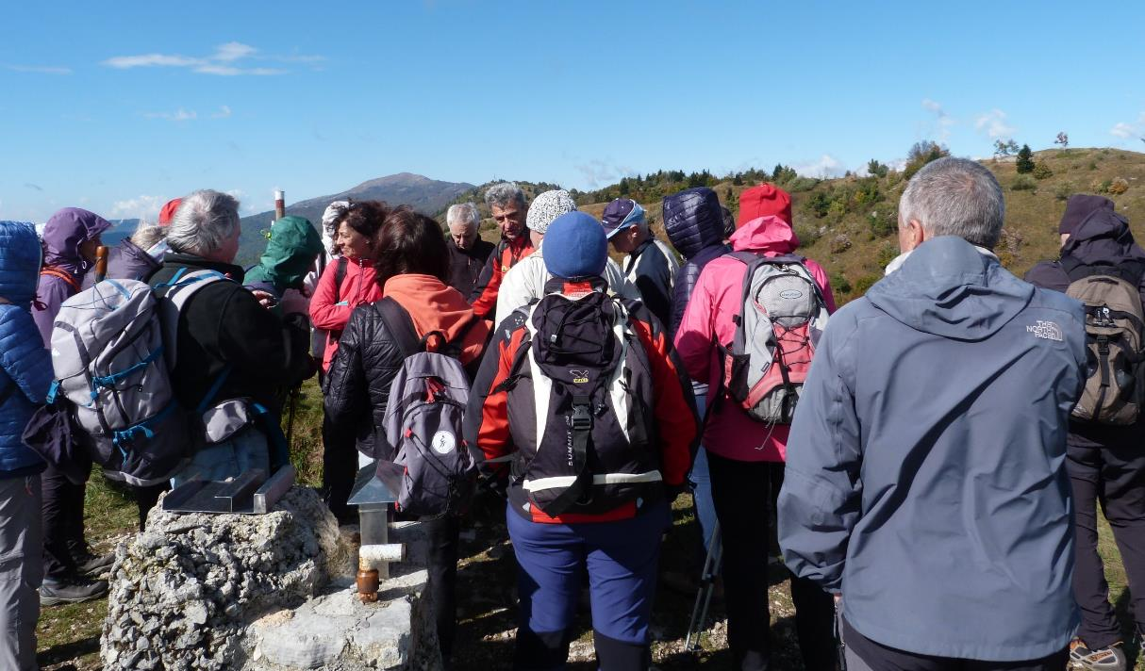

Slide 44
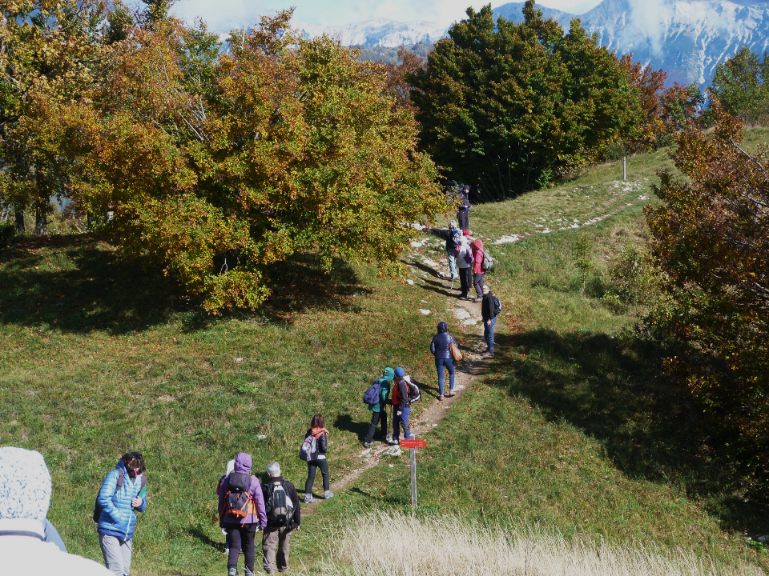

Slide 45
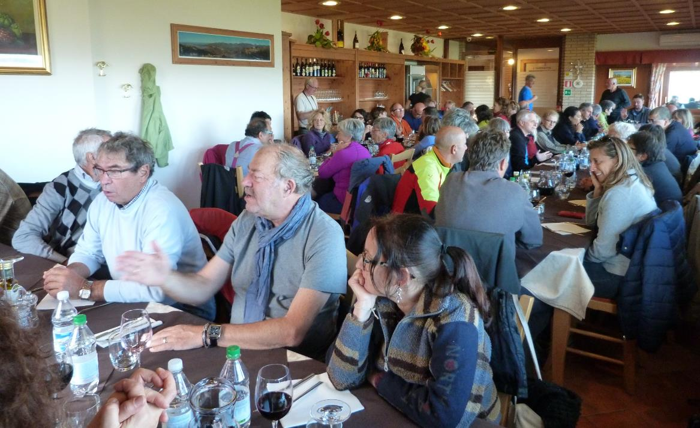

Slide 46
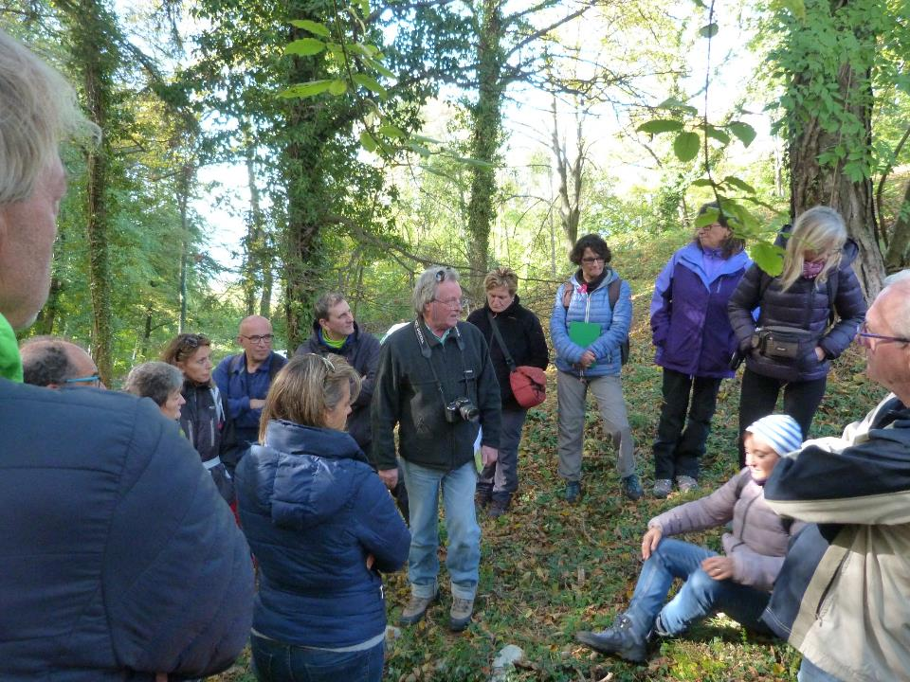
XXX corso nazionale di formazione per insegnanti
“Cividale e le Valli del Natisone”
Venerdì 6 ottobre 2017
Chiesetta di
San Nicolò
Raffigurazione storica a cura del “Reparto Storico Fiamme Verdi”

Slide 47
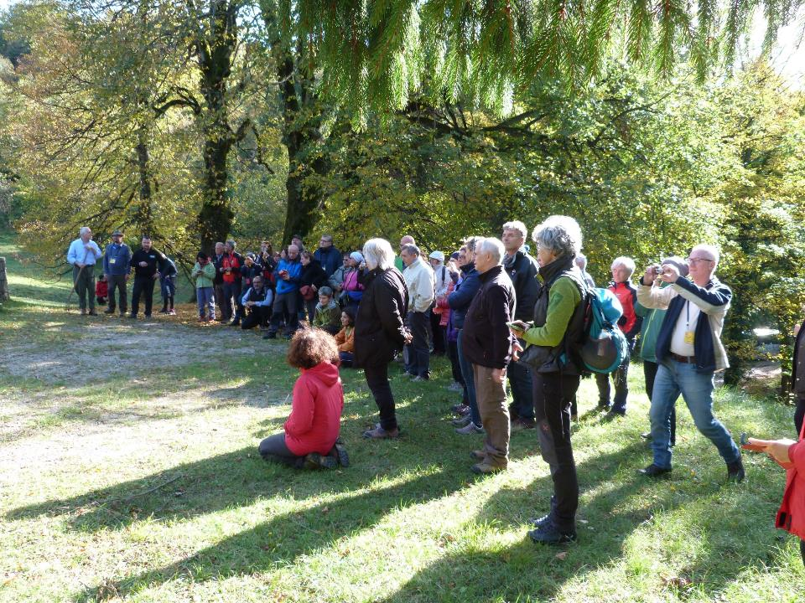
Chiesetta di San Nicolò
Nella località di Janich, Comune di San Leonardo, nel cuore delle Valli del Natisone, su una piccola radura circondata da alberi di tiglio si può scoprire la chiesetta di San Nicolò, un tipico edificio di culto alpino risalente al Medio Evo e restaurato a metà del XIX secolo. In questo luogo è possibile riscontrare alcune testimonianze riguardanti la Grande Guerra e risalenti ai combattimenti che qui si sono verificati nei giorni immediatamente successivi la rotta di Caporetto.

Slide 48
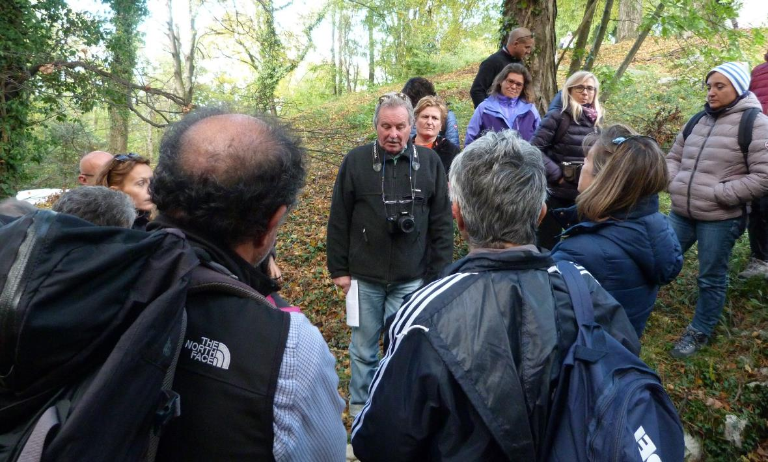

Slide 49


Slide 50


Slide 51


Slide 52


Slide 53


Slide 54


Slide 55


Slide 56

XXX corso nazionale di formazione per insegnanti
“Cividale e le Valli del Natisone”
Venerdì 6 ottobre 2017
Visita a una cantina vinicola a Spessa di Cividale

Slide 57


Slide 58


Slide 59

XXX corso nazionale di formazione per insegnanti
“Cividale e le Valli del Natisone”
Sabato 7 ottobre 2017
Caporetto (SLO)
Visita al Museo

Slide 60

Museo di Caporetto
Inaugurato il 24 ottobre 1990, il, ospitato nella centrale settecentesca “Casa Mašera”, presenta al visitatore gli eventi storici accaduti sull’Isonzo durante la Prima Guerra Mondiale.
Una parte della mostra permanente è dedicata ai combattimenti in alta quota sulle Alpi Giulie mentre un’altra è focalizzata sulla 12ª Battaglia dell’Isonzo, passata alla storia come la “Battaglia di Caporetto”.
Due grandi plastici visualizzano il fronte montano e la posizione degli eserciti contrapposti nell’alta valle dell’Isonzo il 23 ottobre 1917, alla vigilia della dodicesima battaglia isontina. Inoltre, la visione di un documentario sulla Battaglia di Caporetto, della durata di 20 minuti, contribuisce ad arricchire la proposta visiva del Museo.

Slide 61


Slide 62

XXX corso nazionale di formazione per insegnanti
“Cividale e le Valli del Natisone”
Sabato 7 ottobre 2017
Rifugio Pelizzo
Escursione a piedi lungo le pendici del Monte Matajur e lungo la “Strada Rommel”

Slide 63


Slide 64

Il Matajur, posto nella parte orientale del Friuli, è una delle cime più frequentate delle Prealpi Giulie sia per relativa semplicità d’accesso quanto per la presenza di particolarità botaniche.
Il panorama dalla sua sommità, quando il cielo è terso, spazia sulle Dolomiti sulle Alpi Giulie, sulle Valli del Natisone e sulla valle dell’Isonzo fino al mare. Durante la 12ª battaglia dell’Isonzo (Battaglia di Caporetto) dopo la conquista del Kolovrat, per l’Alpenkorps bavarese, al quale apparteneva il battaglione da montagna del Württemberg alle cui dipendenza figurava, quale comandante dell’omonimo distaccamento, l’allora tenente Erwin Rommel, era stata prevista la conquista del Matajur.

Slide 65


Slide 66

L’espugnazione del monte avrebbe consentito alle unità tedesche, di scendere agevolmente lungo le valli del Natisone raggiungere Cividale e la pianura friulana. Il reparto di Rommel giunto in prossimità dell’obiettivo, malgrado avesse alle spalle diverse ore di dura battaglia, trovò l’energia di partire di slancio contro il monte Matajur. L’avanguardia del distaccamento, dopo aver vinto la tenace resistenza opposta dagli italiani sulle vicine quote 1461 e 1424, raggiunse la cima della montagna alle ore 11,40 del 26 ottobre 1917. Tre razzi verdi ed uno bianco annunciarono la caduta dell'importante baluardo dello schieramento italiano.

Slide 67


Slide 68


Slide 69


Slide 70


Slide 71


Slide 72


Slide 73

XXX corso nazionale di formazione per insegnanti
“Cividale e le Valli del Natisone”
Domenica 8 ottobre 2017
Castelmonte,
Visita al Santuario

Slide 74

Collocato a 618 s.l.m. il Santuario di Castelmonte è da considerarsi tra i più antichi del Friuli e di tutta la Cristianità.
Le sue origini, infatti, risalirebbero all’età romana tardo antica. Il primo documento scritto che menziona questo luogo di culto risale al 1175. L’immagine della Madonna con il Bambino, di scuola Salisburghese, è senz’altro il cuore del santuario e della vita del borgo. Questo sito è meta di pellegrinaggi non solo per le genti friulane, ma anche per quelle venete e per quelle della vicina Slovenia.

Slide 75


Slide 76


Slide 77

XXX corso nazionale di formazione per insegnanti
“Cividale e le Valli del Natisone”
Domenica 8 ottobre 2017
Escursione al Monte Purgessimo

Slide 78

Il Monte Purgessimo è un rilievo poco elevato posto alla confluenza del rio Cosizza e del fiume Natisone, caratterizzato dalla presenza dai ruderi del castello di Gronumbergo posto sulla spalla occidentale del monte.
Per questa sua posizione fin dall’epoca romana e in quelle successive fu utilizzato per il controllo e sbarramento delle strade che dalla valle del Natisone conducevano a Cividale.
Il 27 ottobre 1917, durante la ritirata di Caporetto, su quest’altura si combatté una dura battaglia tra le unità italiane poste a difesa della stretta di San Quirino e i reparti d’assalto di quattro divisioni tedesche.

Slide 79

La resistenza italiana sul Purgessimo si protrasse per ore, bloccando il passaggio del grosso delle truppe tedesche verso Cividale.
Alla fine però ogni sforzo fu vano e dopo dodici ore di aspri combattimenti i reparti italiani furono costretti a cedere sotto la soverchiante pressione nemica. L’eroico sacrificio delle unità italiane nella battaglia del Monte Purgessimo riuscì comunque a ritardare l’avanzata del nemico, permettendo così agli altri reparti del Regio Esercito di mettersi in salvo oltre la linea del Tagliamento.

Slide 80


Slide 81


Slide 82


Slide 83


Slide 84


Slide 85


Slide 86


